Slide 1
Le système nerveux الجهاز العصبي
Pr. Mohamed FERRAH

Slide 2
La sensibilité consciente
La motricité volontaire.
La motricité involontaire.

Slide 3
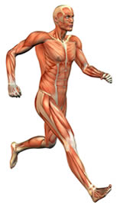
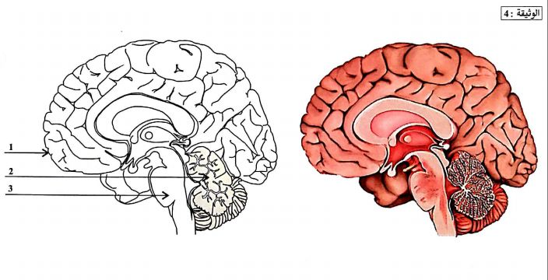
EVALUATION1
الجهاز العضلي (4 ساعات)
SYSTÈME MUSCULAIRE
الجهاز العصبي (7ساعات)
SYSTÈME NERVEUX

Slide 4
شاهدت وردة في الحديقة فمددت يدك لتقطفها لكن فجأة سحبت يدك نتيجة وخزها من طرف شوكة.
سحبت | مددت | شاهدت | الأفعال
التحركية اللاإرادية | التحركية الارادية | الحساسية الشعورية | الأنشطة العصبية
هناك ثلاثة أنواع من الأنشطة العصبية : التحركية الارادية – الحساسية الشعورية - التحركية اللاإرادية.

Slide 5
Situation de départ:
En se promenant dans un jardin, Ahmed a vu une rose. Il a tendu sa main pour l’a cueillir, mais il se fit piquer par une épine. Il retira rapidement sa main.
A partir de cette situation on distingue trois types d’activités nerveuses:
La sensibilité conscienteالحساسية الشعورية : voire la rose.
La motricité volontaireالتحركية الارادية : tendre la main.
La motricité involontaireالتحركية اللا ارادية : tirer rapidement la main.

Slide 6
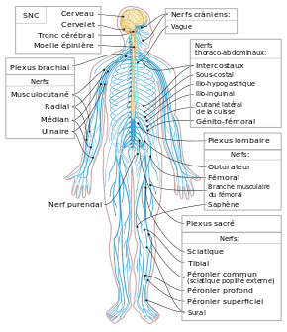

Slide 7
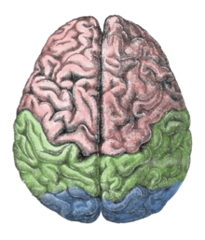
Le cerveauالمخ

Slide 8
Introduction
Le système nerveux humain reçoit, envoie et traite les influx nerveux. Il cordonne les mouvements et contrôle le fonctionnement des organes.
Le bon fonctionnement du corps dépend du système nerveux.

Slide 9
Activité1: La sensibilité consciente. الحساسية الشعورية
1- Découverte des organes des sens. أكشف عن الأعضاء الحسية
Le tableau suivant montre les différents organes intervenants dans la sensibilité consciente (voir feuille des dessins).
Stimulus مهيجات | La lumière | Température, douleur… | Les odeurs | Les sons | Les goûts
Organes sensoriels الأعضاء الحسية
Nom du sensاسم الحاسة

Slide 10
Activité1: La sensibilité consciente. الحساسية الشعورية
1- Découverte des organes des sens. أكشف عن الأعضاء الحسية
Le tableau suivant montre les différents organes intervenants dans la sensibilité consciente (voir feuille des dessins).
Stimulus مهيجات | La lumière | Température, douleur… | Les odeurs | Les sons | Les goûts
Organes sensoriels الأعضاء الحسية | L’œil | La peau | Le nez | L’oreille | La langue
Nom du sensاسم الحاسة | La vue | Le toucher | Odorat | L’ouïe | Le goût

Slide 11
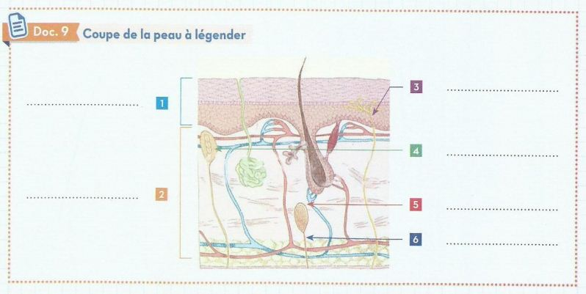
2- La peau organe détecteur de plusieurs stimulus
الجلد عضو يتحسس عدة أنواع من المهيجات
Terminaisons nerveuses نهايات عصبية
Épiderme
Corpusculeجسيم
de Meissner
Derme
Corpuscule de Pacini
Nerf عصب

Slide 12
Réponses
A- Les corpuscules de Pacini et de Meissner sont localisés dans la peau.
B- Les corpuscules de Pacini sont sensibles à une pression forte car ils sont situés en profondeurs et les corpuscules de Meissner à une pression faible car ils sont situés en surface.
C- La stimulation d’un récepteur sensoriel provoque la naissance d’un message nerveux (influx nerveux).
……………
………
………………..
………
………………..
………………………………………………...
Forteقوي Faibleضعيف La peauالجلد Surfaceالسطح Profondeurالعمق message nerveux(influx nerveux)

Slide 13
Réponses
A- Les corpuscules de Pacini et de Meissner sont localisés dans la peau.
B- Les corpuscules de Pacini sont sensibles à une pression forte car ils sont situés en profondeur et les corpuscules de Meissner à une pression faible car ils sont situés en surface.
C- La stimulation d’un récepteur sensoriel provoque la naissance d’un message nerveux (influx nerveux).
Forteقوي Faibleضعيف La peauالجلد Surfaceالسطح Profondeurالعمق message nerveux(influx nerveux)

Slide 14
3-Les nerfs et la conduction des messages nerveux vers le cerveau
الاعصاب وتوصيل الرسائل العصبية نحو المخ
-Exemple : La vision.

Slide 15
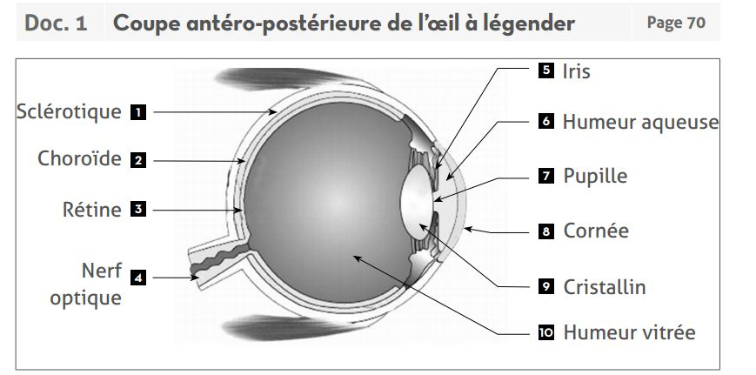
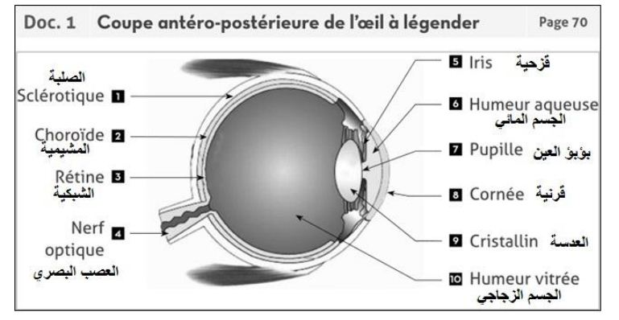

Slide 16
Nerf optique
عصب بصري
Cerveau
مخ
Aire visuelle
باحة الابصار
Cervelet
مخيخ
Nerf optique
عصب بصري
Œil
Bulbe rachidien
بصلة سيسائية
Moelle épinière
نخاع شوكي
Moelle épinière
نخاع شوكي
Aire visuelle
باحة الابصار
Cerveau
مخ
Cervelet
مخيخ
Bulbe rachidien
بصلة سيسائية

Slide 17
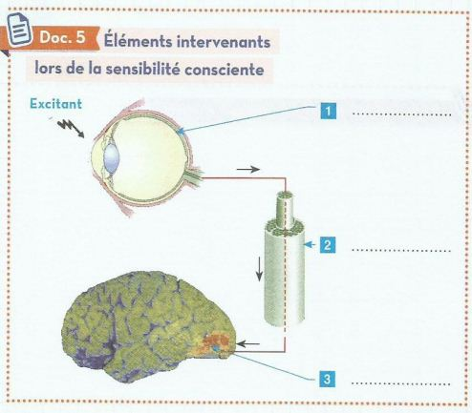
L’œil
مهيج
Nerf Optique
Aire visuelle

Slide 18
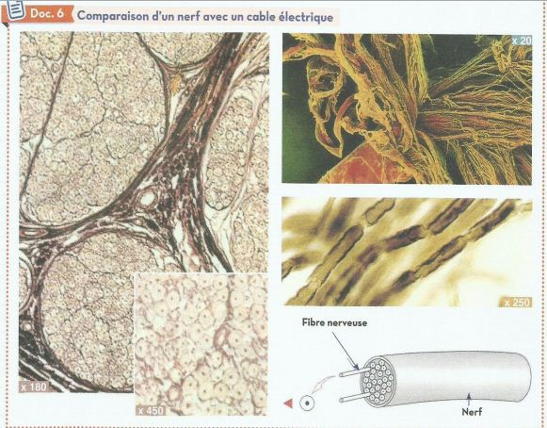
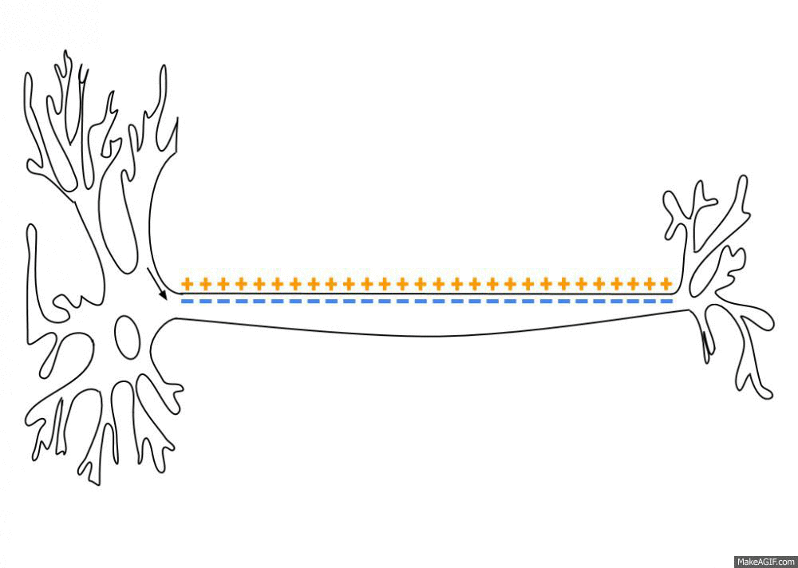
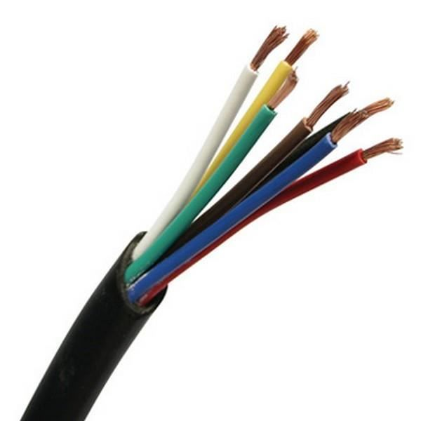
Nerfعصب
Câble électrique
Propagation de l’influx nerveux
انتشار السيالة العصبية

Slide 19
Réponses :
A- Voir le document1 sur la feuille des dessins.
B- ………..permet de transmettre l’influx nerveux du récepteur sensoriel (……..) au cerveau (………….).
C- Un nerf est constitué de plusieurs ……………………….. Il permet de transmettre ……………………..... qui sont de nature …………...
Aire visuelleباحة الابصار Œilعين Le nerfالعصب Electriqueكهربائية
Fibres nerveusesألياف عصبية Les messages nerveuxالرسائل العصبية

Slide 20
Réponses :
A- Voir le document1 sur la feuille des dessins.
B- Le nerf permet de transmettre l’influx nerveux du récepteur sensoriel (L’œil) au cerveau (Aire visuelle).
C- Un nerf est constitué de plusieurs fibres nerveuses. Il permet de transmettre les messages nerveux qui sont de nature électrique.
Aire visuelleباحة الابصار Œilعين Le nerfالعصب Electriqueكهربائية
Fibres nerveusesألياف عصبية Les messages nerveuxالرسائل العصبية

Slide 21
4- Le cerveau et la sensibilité consciente
دور المخ في الحساسية الشعورية

Slide 22
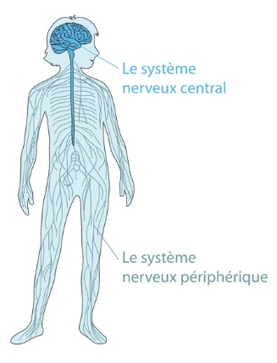
L’Encéphale
الدماغ
Système nerveux central
جهاز عصبي مركزي
Moelle épinière
نخاع شوكي
Système nerveux périphérique
جهاز عصبي محيطي
Moelle épinière
نخاع شوكي
Nerfs
أعصاب

Slide 23
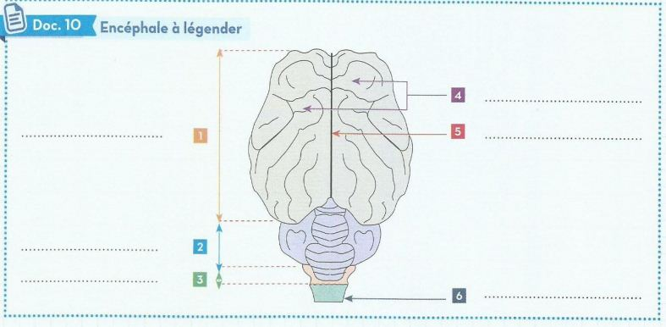
Hémisphères cérébraux
Cerveau
Sillon médian
L’encéphale
Cervelet
Bulbe rachidien
Moelle épinière

Slide 24
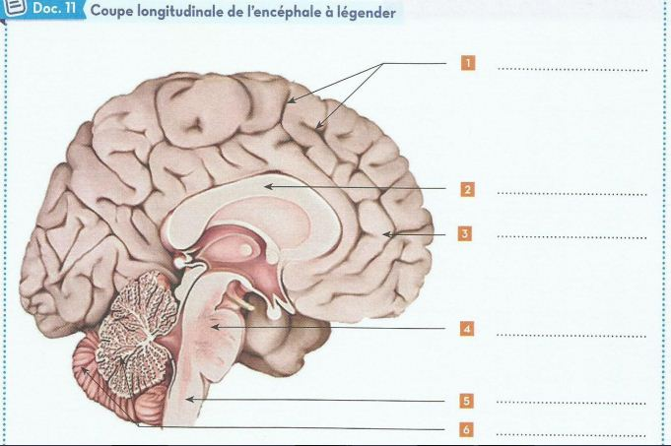
Circonvolutions
cérébrales
Matière blanche
مادة بيضاء
Matière grise
مادة رمادية
Bulbe rachidien
Moelle épinière
Cervelet

Slide 25
Réponses :
A
- L’encéphaleالدماغ est constitué de ...... éléments :
le cerveau, le cervelet et le bulbe rachidien.
Le cerveau, formé de deux hémisphères cérébraux (l’hémisphère gauche et l’hémisphère droit ).
La coupe longitudinale montre qu’il est formé d’une matière grise externe (cortex cérébral) et par une matière blanche interne.
…………………………………………………………….…………………………
……………………………………….
…………………………………………………………………………
……………………
…………………………
…………………………
l’hémisphère gaucheنصف الكرة المخية اليسرى
matière griseمادة رمادية
l’hémisphère droitنصف الكرة المخية اليمنى
matière blancheمادة بيضاء
hémisphères cérébrauxنصفي الكرتين المخيتين
cortex cérébralقشرة مخية
Cerveletمخيخ
Cerveau مخ
Bulbe rachidienبصلة سيسائية

Slide 26
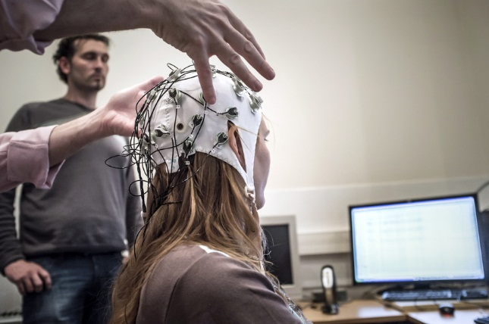
Au niveau de cerveau, le débit sanguin augment en fonction de l’activité. Des appareils modernes permettent de mesurer le débit sanguin et l’exprimer avec des couleurs virtuelles
Encéphalographie
تخطيط الدماغ

Slide 27
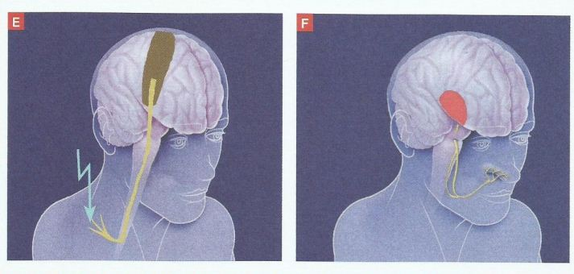
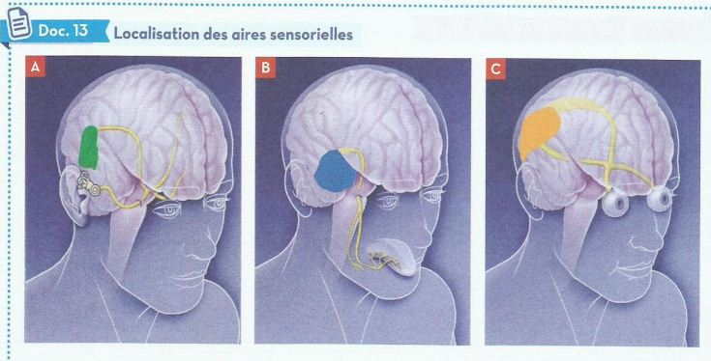
Aire de la sensibilité générale
باحة الحساسية العامة
Aire olfactive
باحة الشم
Aire auditive
باحة السمع
Aire gustative
باحة الذوق
Aire visuelle
باحة الابصار

Slide 28
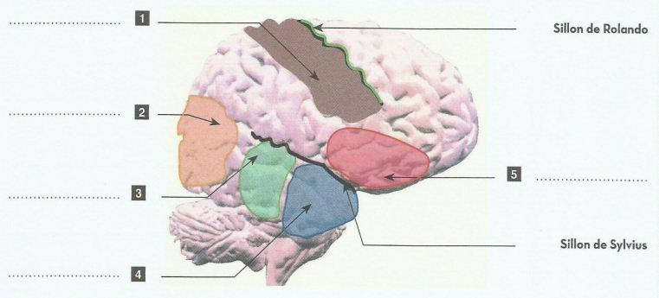
Aire de la sensibilité générale
باحة الحساسية العامة
Aire olfactive
باحة الشم
Aire visuelle
باحة الابصار
Aire olfactive
باحة الشم
Aire auditive
باحة السمع
Aire gustative
باحة الذوق
Aire visuelle
باحة الابصار
Aire de la sensibilité générale
باحة الحساسية العامة
Aire auditive
باحة السمع
Aire gustative
باحة الذوق

Slide 29
B- Voir Doc13 sur la feuille des dessins.
On observe que chaque aire sensorielle occupe une place précise dans le cerveau.
.................
............
منطقة محددة

Slide 30
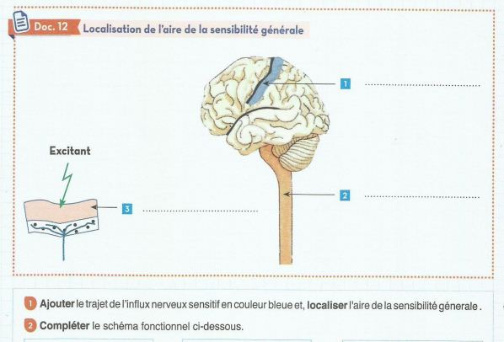
Moelle épinière
نخاع شوكي
Aire de la sensibilité générale
باحة الحساسية العامة
Aire de la sensibilité générale
باحة الحساسية العامة
La peau
La peau
Moelle épinière
نخاع شوكي
Naissance d’un message nerveux sensitif.

Slide 31
Aire de la sensibilité générale
باحة الحساسية العامة
La peau
Moelle épinière
نخاع شوكي
Influx nerveux sensitif afférent
سيالة عصبية حسية مركزية

Slide 32
C- Voir Doc.12 sur la feuille des dessins.
D- Le schéma fonctionnel (cas de toucher un objetفي حالة اللمس ):
La peauالجلد
Le nerf sensitif
العصب الحسي
Aire de la sensibilité généraleباحة الحساسية العامة
Récepteur
sensoriel
Conducteur sensoriel
Centre nerveux sensoriel
Centre nerveux sensoriel
مركز عصبي حسي
Conducteur sensoriel
موصل حسي
Récepteur sensoriel
مستقبل حسي

Slide 33
Bilan:
La sensibilité consciente est une activité nerveuseنشاط عصبي sensorielle, se fait, à l’intervention des éléments suivants:
Récepteur sensoriel
Aire sensorielle
Nerf sensitif
……………………………………………………………………………………
……………………………………………………………………………………
……………………………………………………………………………………
-Conducteur sensorielموصل حسي :Conduitيوصل l’influx nerveux sensitif (afférentمركزية) vers le cerveau.
-Centre nerveux sensoriel: interprèteيحلل l’influx nerveux sensitif afférent au aire sensorielle.
-Reçoit la stimulationيتلقى الاهاجة et la transforme en influx nerveux sensitif.

Slide 34
Activité2: Le cerveau et la motricité volontaire.
المخ والتحركية الارادية
Suite à des accidents graves, certaines personnes souffrent de paralysie, elles perdent le contrôle partiel ou total de leurs corps.
1- Origine de la motricité volontaire مصدر التحركية الارادية

Slide 35
Expériences | Résultats | Conclusions
Chez un chat normal, on détruit la partie du cortex cérébral situé en avant du sillon de Rolando | Perte de toue réaction volontaire chez le chat | La partie détruite est en effet l’origine de la motricité volontaire.
Les stimulations électriques du cortex cérébral droit | Déclenchement des mouvements dans la région gauche du corps et inversement. | La partie cérébrale gauche commande les mouvements des muscles de partie droit de corps, et vice versa.
………………………………..
……………
…………………..…
……

Slide 36
Expériences | Résultats | Conclusions
Chez un chat normal, on détruit la partie du cortex cérébral situé en avant du sillon de Rolando | Perte de toue réaction volontaire chez le chat | La partie détruite est en effet l’origine de la motricité volontaire.
Les stimulations électriques du cortex cérébral droit | Déclenchement des mouvements dans la région gauche du corps et inversement. | La partie cérébrale gauche commande les mouvements des muscles de partie droit de corps, et vice versa.

Slide 37
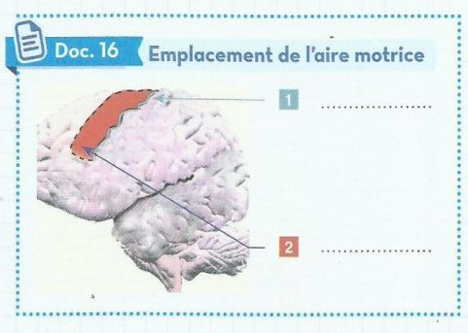
Réponses:
A/ Voir le tableau sur la feuille des dessins.
B/ Le centre moteur appelé Aire motrice, se trouve devant le sillon de Rolando.
…………………
…………
…………...
Sillon de Rolando
شق رولاندو
Aire motrice
باحة حركية

Slide 38
2- Eléments intervenants lors de la motricité volontaire
العناصر المتدخلة خلال التحركية الارادية

Slide 39
Conclusions
Le cerveau est ………………………………………………………………………………………………
La moelle épinière est ………………………………………………………………………………………………
Le nerf sciatique est………………………………………………………………………………………
Le muscle est. …………………………………………………………………………………………
indispensable à la motricité volontaire : conducteur moteur.
indispensable à la motricité volontaire : effecteur moteur.
indispensable À toute motricité volontaire. C’est le centre nerveux moteur.
indispensable à la motricité volontaire : conducteur moteur.

Slide 40
Expériences (sur une grenouille saine) | Résultats | Conclusions
Destruction du cerveau | La grenouille perd tous ses comportements volontaires. | Le cerveau est indispensable à toute motricité volontaire. C’est le centre nerveux moteur.
Sectionnement de la moelle épinière | Paralysie des membres postérieurs. | La moelle épinière est indispensable à la motricité volontaire : conducteur moteur.
Sectionnement du nerf sciatique au niveau d’une jambe | Paralysie du membre innervé par ce nerf. | Le nerf sciatique est indispensable à la motricité volontaire : conducteur moteur.
Ablation des muscles des membres postérieurs | Pas de flexion ni d’extension de ces membres. | Le muscle est indispensable à la motricité volontaire : effecteur moteur.

Slide 41
Réponses:
A/ Voir le tableau sur la feuille des dessins.
B/ L’exécution d’un mouvement volontaire nécessite l’intervention de :
Centre nerveux (aire motrice)
Nerfs moteurs
(conducteurs)
Effecteurs moteurs
……………………………………………………………………………………
……………………………………………………………………………………
……………………………………………………………………………………
-Les muscles, qui répondent à l’influx nerveux moteur efférent.
-Naissance de l’influx nerveux moteur efférentمحيطية. -Fibres nerveuses motrices contenues dans la moelle épinière et le nerf sciatique.
C/ Voir le doc.15 sur la feuille des dessins.

Slide 42
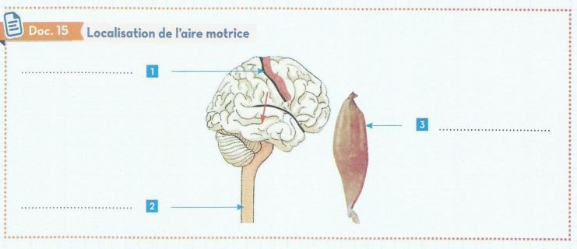
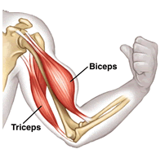
Naissance de l’influx nerveux moteur efférent
نشوء سيالة عصبية حركية محيطية
Aire motrice
باحة حركية
Muscle
عضلة
Moelle épinière
نخاع شوكي
Moelle épinière
نخاع شوكي
Aire motrice
باحة حركية
Muscle
عضلة

Slide 43
Activité3: La motricité involontaire.
التحركية اللاإرادية
1- Définition تعريف (Voir la feuille des dessins)
La motricité involontaire est une activité nerveuse qui permet la réalisation de mouvements d’une manière involontaire en réponse à une stimulationاهاجة, elle s’appelle aussi mouvement réflexe.

Slide 44
2-Mise en évidence des organes intervenant dans le mouvement involontaire (exemple du réflexe médullaire مثال لانعكاس شوكي )
A noter que:
-Grenouille spinale: Grenouille dont l’encéphale a été détruitمخرب, mais disposant d’une moelle épinière intacteسليم.
-L’anesthésie .التخدير

Slide 45
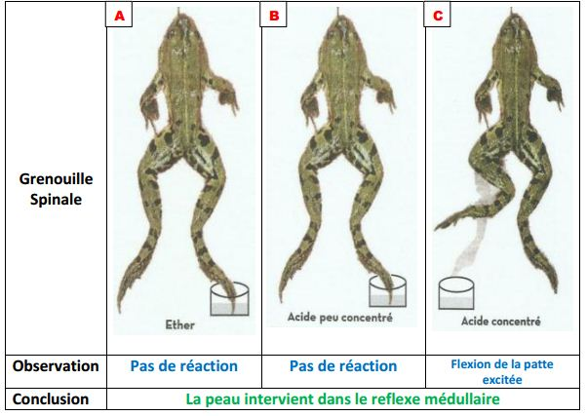
-Flexion ثني
-La patte excitée
الرجل المهيجة
-Pas de réaction
غياب أي رد فعل
-Réflexe médullaire
انعكاس شوكي

Slide 46
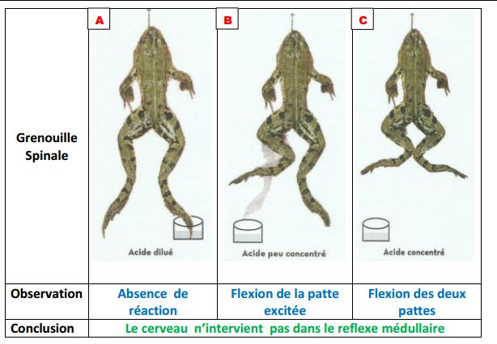
مخربة الدماغ.

Slide 47
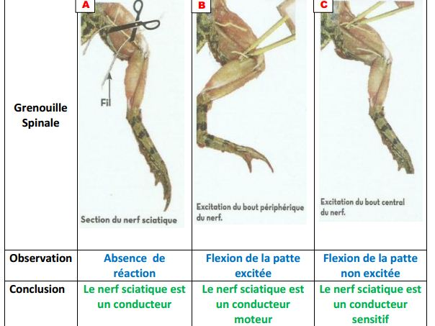
Flexion de la patte droite
Flexion de la patte gauche

Slide 48
Réponses:
1) Voir le doc. 18 sur la feuille des dessins.
2) Les réflexes médullairesالانعكاسات الشوكية font intervenir les organes suivants :
La peau (Récepteur sensoriel), au niveau duquel nait un ………...
Conducteur sensitifموصل حسي , conduit l’influx nerveux …..…………..de la peau à la ………………….
Moelle épinièreنخاع شوكي : centre nerveux, reçoit l’influx nerveux ………. et le transformeيحولها en influx nerveux ………….
Conducteur moteurموصل حركي , conduit l’influx nerveux …………….. de la moelle épinière au ……………..
Organe effecteur عضو مستجيب , le muscle qui effectue ……………
Efférentمحيطية
Afférentمركزية

Slide 49
Réponses:
La peau (Récepteur sensoriel), au niveau duquel nait un influx nerveux sensitif afférent.
Conducteur sensitif, conduit l’influx nerveux sensitif afférent de la peau à la moelle épinière.
Moelle épinière: centre nerveux, reçoit l’influx nerveux sensitif et le transforme en influx nerveux moteur.
Conducteur moteur, conduit l’influx nerveux moteur efférent de la moelle épinière au muscle.
Organe effecteur, le muscle qui effectue le mouvement.
Efférentمحيطية
Afférentمركزية

Slide 50
3- Le trajet de l’influx nerveux lors d’un réflexe médullaire
مسار السيالة العصبية اثناء الانعكاس الشوكي
3-1- La structure de la moelle épinière بنية النخاع الشوكي

Slide 51
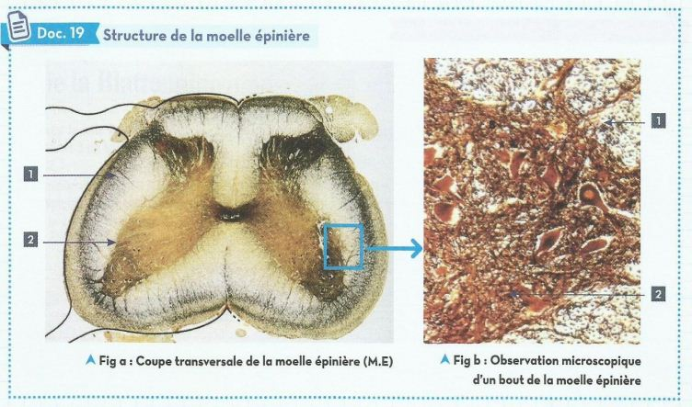
1: Matière blanche
2: Matière grise

Slide 52
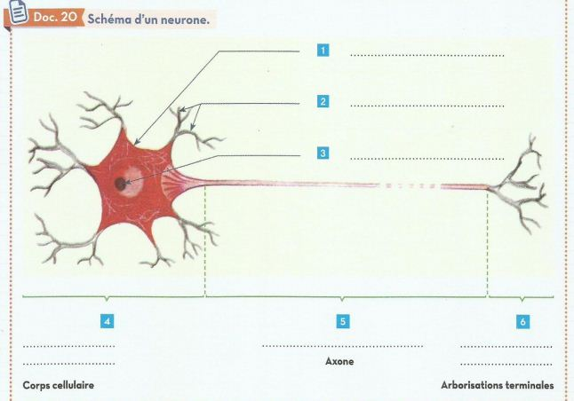
Membrane plasmique
غشاء سيتوبلازمي
Dendrites
تفرعات سيتوبلازمية
Dendrites
تفرعات سيتوبلازمية
Noyau نواة
Noyau نواة
Matière grise
مادة رمادية
Membrane plasmique
غشاء سيتوبلازمي
تشجر نهائي
Matière blanche
مادة بيضاء
Matière blanche
مادة بيضاء
Matière grise
مادة رمادية
تشجر نهائي
ليف عصبي
جسم خلوي

Slide 53
Réponses:
A) Dans la moelle épinière: La substance grise se trouve à …………. et la substance blanche à …………..
B) La matière grise, constituée essentiellement de …………. …………..
C) La matière blanche, constituée essentiellement …………..
D) On observe que le neurone est formé d’un …….. ………, d’un a ……… et de …………. ………….. Le neurone ………. يوصل et reçoit ……. les influx nerveux.

Slide 54
Réponses:
A) Dans la moelle épinière: La substance grise se trouve à l’intérieur et la substance blanche à l’extérieur.
B) La matière grise, constituée essentiellement de corps cellulaires.
C) La matière blanche, constituée essentiellement d’axones.
D) On observe que le neurone est formé d’un corps cellulaire, d’un axone et de l’arborisation terminale. Le neurone transmettre يوصل et reçoitيستقبل les influx nerveux.

Slide 55
Remarqueملاحظة :
L’influx nerveux (…….) afférentمركزية se déplace de la périphérieالمحيط vers le système nerveux central.الجهاز العصبي المركزي
L’influx nerveux (…….) efférentمحيطية se déplace du centre nerveux central vers la périphérie.
Moteurحركية
Sensitifحسية

Slide 56
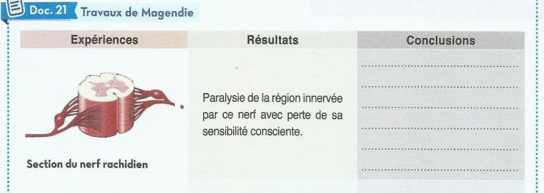
3-2 Trajet de l’influx nerveux lors d’un réflexe مسار السيالة العصبية اثناء الانعكاس
Le nerf rachidien est un nerf mixteمختلط : il conduit les influx nerveux : sensitif et moteur.

Slide 57
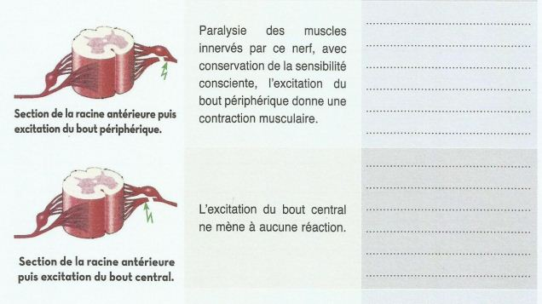
La racine antérieure conduit seulement l’influx nerveux moteur.

Slide 58
La racine postérieure conduit seulement l’influx nerveux sensitif.

Slide 59
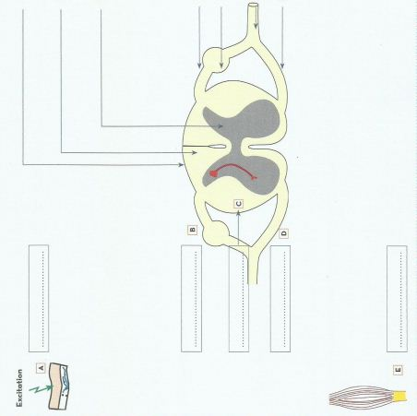
Moelle épinière
Matière blanche
Matière grise
Ganglion spinalعقدة شوكية
Racine postérieureجذر خلفي
Moelle épinière
Ganglion spinalعقدة شوكية
Matière blanche
Nerf rachidienعصب سيسائي
Racine postérieureجذر خلفي
Racine antérieureجذر أمامي
Matière grise
Nerf rachidienعصب سيسائي
Racine antérieureجذر أمامي

Slide 60
Réponses:
A) Voir le doc. 21 sur la feuille des dessins.
B) Voir le doc. 22 sur la feuille des dessins.
C) Le schéma suivant représente le trajet de l’arc réflexeمسار قوس الانعكاس :

Slide 61
...................................D/
-Sensibilité consciente
-Encéphale
-Motricité volontaire
-Muscle (Effecteur)
-Moelle épinière
-Conducteur moteur
-Récepteur sensoriel
-Réflexe médullaire
-Conducteur sensitif
Bilan général
C/................................
B/..........................................
E/..........................................
Stimulus
مهيج
A/............................................................
F/............................................................
................................/1
..................................2/
..................................3/

